Slide 1


ỦY BAN NHÂN DÂN QUẬN LONG BIÊN
TRƯỜNG TIỂU HỌC ĐÔ THỊ VIỆT HƯNG
BÀI GIẢNG ĐIỆN TỬ
KHỐI 3
MÔN: TOÁN

Slide 2
Khởi động
Notes:
Thiết kế : Hương Thảo – tranthao121004@gmail.com

Slide 3





Slide 4
Luyện
tập
Notes:
Thiết kế : Hương Thảo – tranthao121004@gmail.com

Slide 5

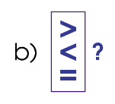
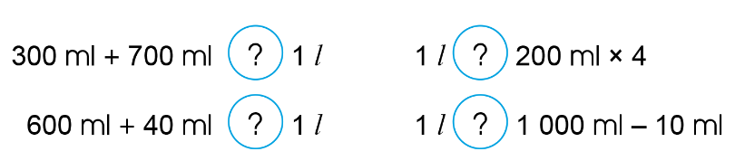
= 28 ml
= 700 ml
7 ml x 4
40 ml : 8
300 ml + 400 ml
550 ml – 200 ml
= 350 ml
= 5 ml
1 000 ml
800 ml
=
>
<
>
910 ml
640 ml

Slide 6

Khi thực hiện tính có kèm đơn vị đo thì ta phải thực hiện như thế nào?
Tính kết quả rồi viết đơn vị sau kết quả.

Slide 7
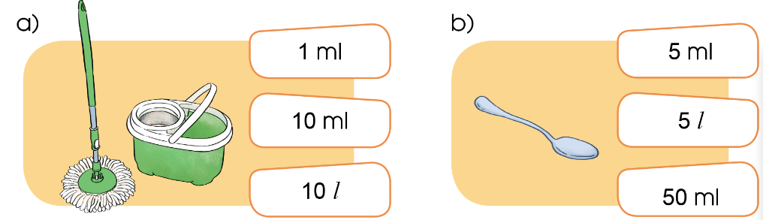
Theo em, cái thìa nhỏ có thể chứa được khoảng bao nhiêu nước?
Theo em, chậu đựng nước lau nhà có thể chứa được khoảng bao nhiêu nước?

Slide 8
Vận dụng

Slide 9
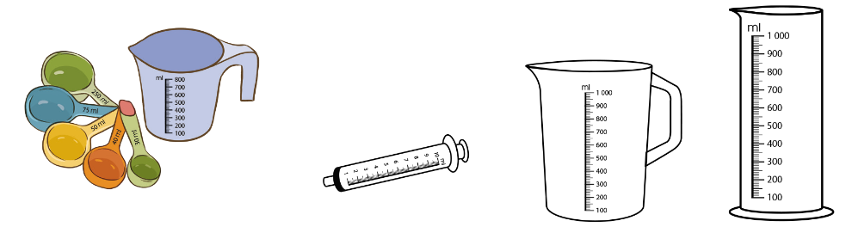
Những dụng cụ có thể dùng để đo chất lỏng với đơn vị đo mi – li- lít là: bình sữa, kim tiêm, cốc có chia vạch mi – li – lít, bình có chia vạch mi – li – lít, muỗng có chia vạch mi – li – lít,…

Slide 10

Notes:
Thiết kế : Hương Thảo – tranthao121004@gmail.com

